Slide 1
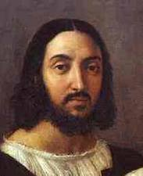
РАФАЄЛЬ САНТИ
Подготовила
ученица 11-А класса
Кинебас Наталия

Slide 2
1483-1520
Рафаэль Санти – итальянский художник, архитектор. Родился 26.03.1483 в Урбино, в семье художника Джованни Санти. Первый учитель - Перуджино. В 1500 году уже стал известен как профессиональный художник, живописец.

Slide 3
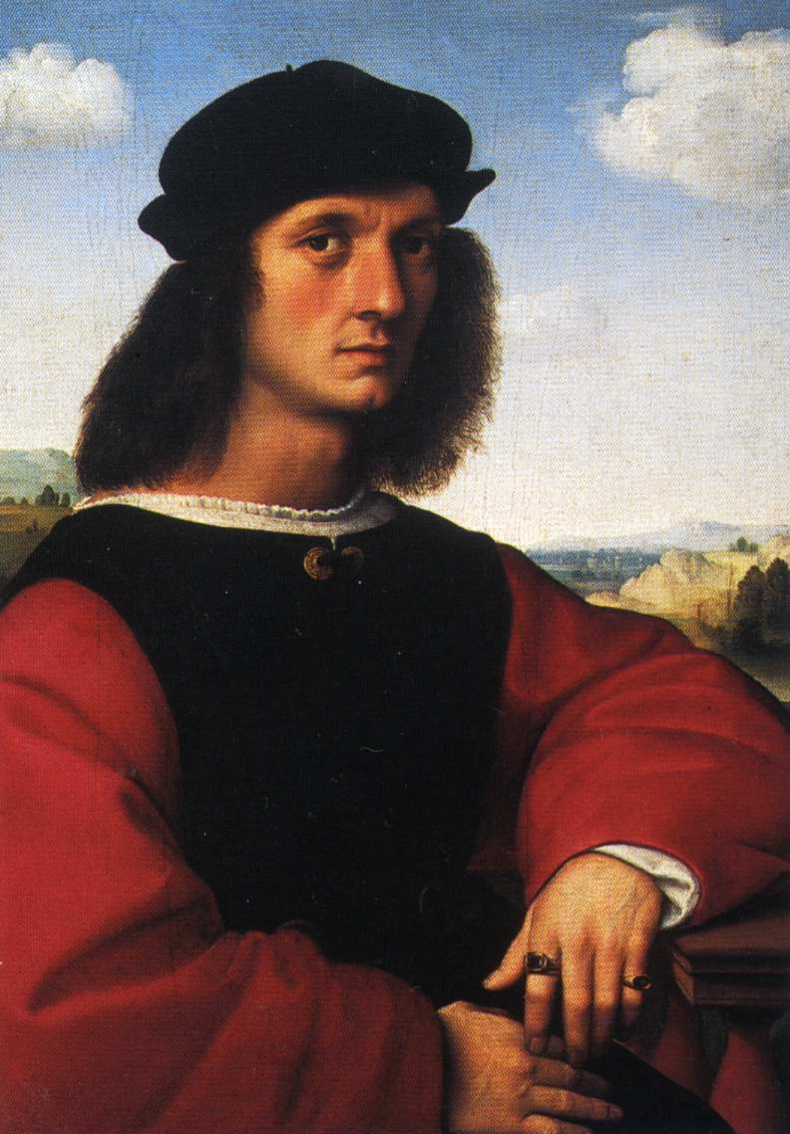
Ещё через 4 года стал работать во Флоренции, а в 1508 его пригласил в Рим сам папа Юлий второй, работать вместе с Микеланджело при дворе. Первые его задания на новом посту были роспись парадных покоев Ватиканского дворца и руководительство над строительством собора святого Петра.

Slide 4
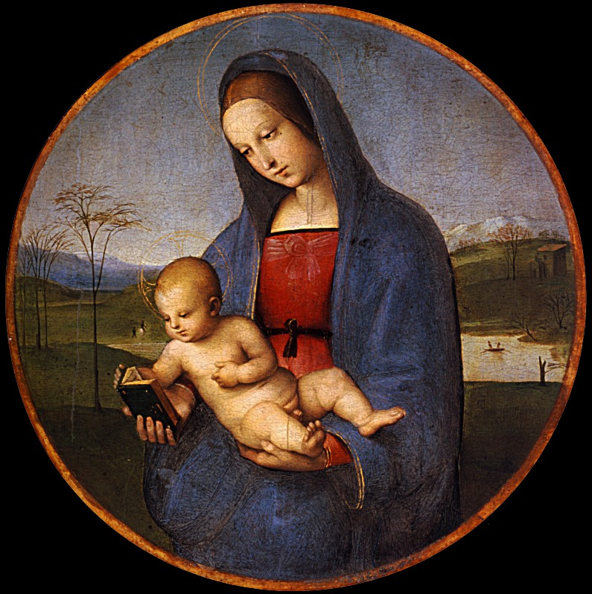
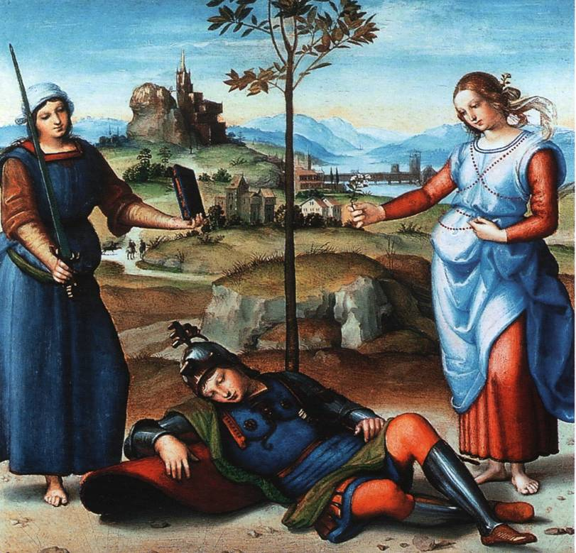
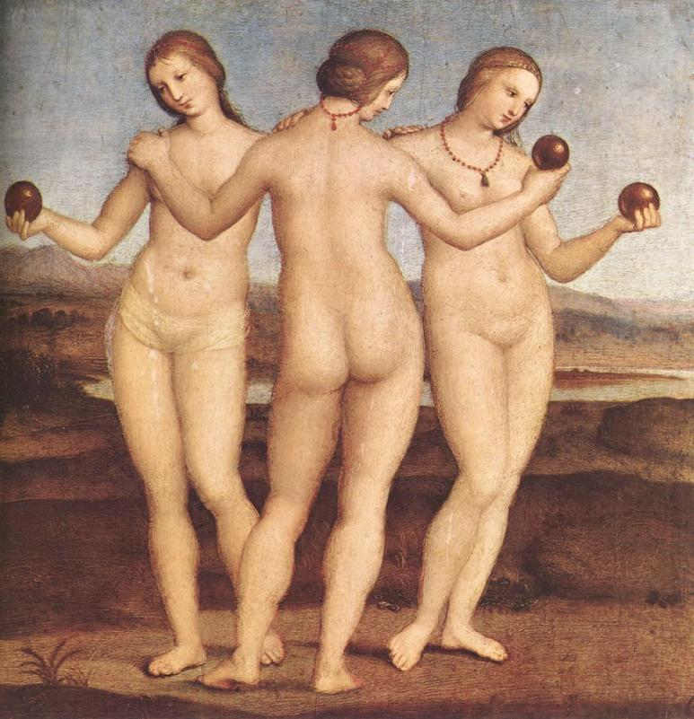
В работах Рафаэля Санти присутствует необычайное согласие форм, гармония красок и движений. Это прослеживается даже в небольших его картинах: Мадонна Конестабиле, Сон рыцаря, Три грации…

Slide 5
Переезд в рим
Огромную роль в жизни Рафаэля Санти и в его искусстве сыграл переезд в Рим, где он стал перенимать мастерство Леонардо да Винчи. Вслед за ним, он стал много рисовать с натуры, а также более углублённо изучать анатомию, механику движений, различные сложные позы, необычные ракурсы.

Slide 6
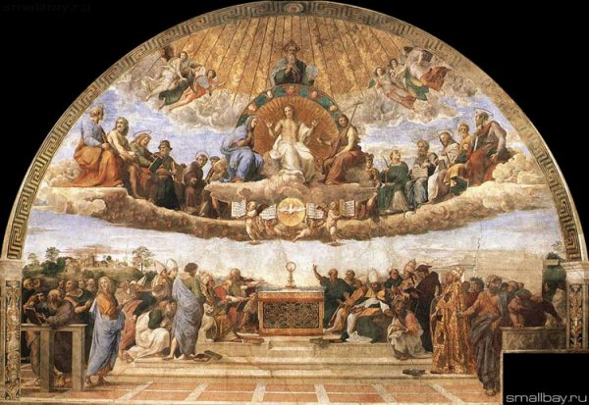
Флорентийскому периоду творчества Рафаэля Санти присущи серия картин Мадонна. Среди них особо выделяются Мадонна с младенцем, Сикстинская мадонна, Мадонна со щеглом, Прекрасная садовница и другие. В более чем десяти картинах варьируется один и тот же мотив: юная мать и маленькие дети, организующие, так называемую, пирамиду, которой часто пользовались мастера Возрождения.

Slide 7
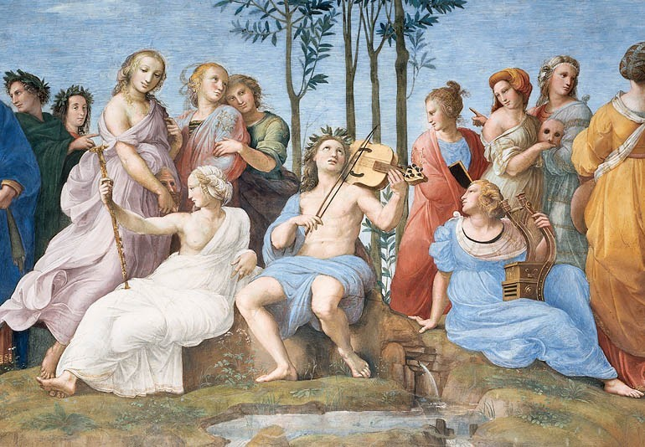
Наверное, одним из самых величественных творений художника стали роспись Станцы делла Сеньятура (1509-11). В этой росписи присутствуют такие творения, как Диспута, Парнас, Афинская школа, среди них более сорока персонажей, ни один из которых не повторяет позу и фигуру другого. Все они сплетены каким-то невидимым ритмом, который перетекает от одной фигуры к другой.

Slide 8
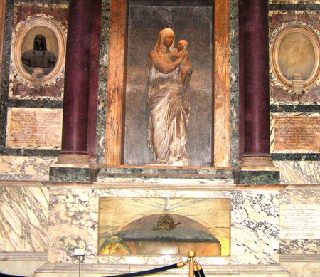
К числу лучших работ мастера так же относятся роспись Станце Элидора (1512-14), роспись сводов капеллы Киджи (1513-14) и его великие картины. Умер Рафаэль Санти в Риме 06.04.1520.
Могила Санти

Slide 9
Вазари писал, что Рафаэль умер «после времяпрепровождения еще более распутного, чем обычно», но современные исследователи полагают, что причиной смерти была римская лихорадка, которой заразился живописец во время посещения раскопок. Рафаэль умер в Риме, 6 апреля 1520 г. в возрасте 37 лет. Похоронен в Пантеоне. На его гробнице имеется эпитафия: "Здесь покоится великий Рафаэль, при жизни которого природа боялась быть побежденной, а после его смерти она боялась умереть".

Slide 10
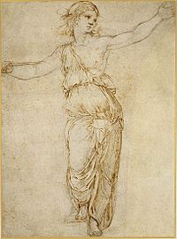
ученики
У Рафаэля были многочисленные ученики, хотя никто из них не вырос в выдающегося художника. Самым талантливым был Джулио Романо. После смерти Рафаэля он создал цикл порнографических рисунков, что вызвало скандал, из-за которого он был вынужден переехать в Мантую. Его произведения, выполненные в стиле учителя, а порой и по его эскизам, современники не оценили. Джованни Нанни вернулся в Удине, где создал ряд хороших картин. Франческо Пенни переехал в Неаполь, но умер молодым. Перин дель Вага стал художником, работал во Флоренции и Генуе.

